Slide 1
Contrôle de gestion

Slide 2
DEFINITIONS
Le contrôle de gestion est une fonction qui vise à répondre aux questions des managers pour mettre en œuvre la stratégie de l'organisation. Concrètement, cela se traduit par la formulation de simulations d'investissement ou placement de marché afin de réaliser des prévisions
Le contrôle de gestion est un système de pilotage mis en ouvre dans une société ou une institution, avec pour objectif d'optimiser les performances des services, et d'améliorer le rapport entre les moyens engagés et les résultats obtenus

Slide 3
OBJECTIFS DU CONTROLE
Le contrôle de gestion permet le contrôle, la mesure, la gestion et l'analyse de l'activité d'une organisation.
Des indicateurs seront suivis (mesurés) ainsi que l'écart de la situation (réelle) avec le but visé (valeur cible, budget à respecter).
Il s'agit d'un contrôle non seulement au sens de vérification (évaluation), mais aussi au sens de pilotage (conduite), même si cette notion est porteuse d'une vision idéologique parfois critiquée (ou approuvée).

Slide 4
ROLE DU CONTROLEUR DE GESTION
Le contrôle est le garant de la bonne santé de la structure en s'assurant que les ressources sont employées efficacement.
Il intervient également pour fournir les outils qui vont servir aux décideurs pour suivre l'impact de leurs actions. Celles-ci résultant de décisions de portées stratégiques et tactiques.
Dans de nombreuses entreprises, il est en charge du management du système de pilotage avec la prise en charge des tableaux de bord destinés à la direction et aux responsables opérationnels. Champion de la comptabilité analytique et de l'analyse des coûts, ce professionnel présente une expertise pointue en analyse comptable. Il assume également la responsabilité de l'élaboration des budgets

Slide 5
MISSIONS DU CONTÔLEUR
Elles comprennent principalement :
  l' élaboration des budgets
  la mise en place de la procédure de gestion et des règles opératoires
  le suivi des résultats
  le choix des indicateurs clés des tableaux de bord
  la production et la diffusion des outils de pilotage

Slide 6
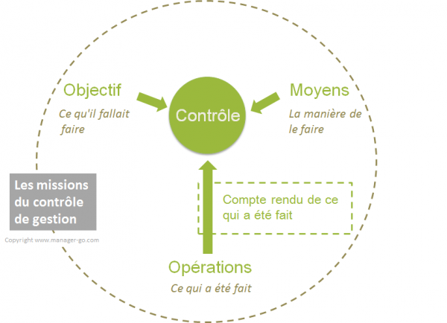
MISSIONS DU CONTÔLEUR

Slide 7
OUTILS DU CONTROLEUR DE GESTION
Le contrôle de gestion a 5 outils officiels :
    (1) la comptabilité générale et analytique,
    (2) les statistiques,
    (3) les ratios,
    (4) la technique budgétaire et
    (5) les tableaux de bord.

Slide 8
PROCESSUS DU CONTRÔLE DE GESTION
La base d’un processus de contrôle de gestion élaboré se pose en quatre étapes chronologiques de déroulement des opérations.
Première étape :
  définition des objectifs (que doit-il résulter des actions mises en place ? Quels en seront les bénéfices pour la structure ?)
  planification du déroulement (quand, comment, par et avec qui ?)
  budget (quels seront les moyens alloués au processus ?)
Deuxième étape :
  mise en œuvre (concrétisation effective de la première étape)

Slide 9
PROCESSUS DU CONTRÔLE DE GESTION
Troisième étape :
  suivi des réalisations (audit sur la nature des recommandations et sur leur impact direct)
Quatrième étape :
  analyse des résultats
  prise d’actions correctives
Il ne peut y avoir de contrôle de gestion mis en place sans des objectifs clairement établis.

